Slide 1

Minus 100 Data Science Siber Zorba Tespit ve Engelleme Motoru

Slide 2
EKİBİMİZ
Murat BEYAZ: Gebze Teknik Üniversitesi – Bilgisayar Mühendisliği
Merve EFE: Gebze Teknik Üniversitesi – Moleküler Biyoloji ve Genetik

Slide 3
PROBLEM NEDİR?
Türkiye’de 2017 yılında Samsung Türkiye ve BTK tarafından yapılan araştırmaya göre siber zorbalığa maruz kaldığını ifade edenlerin oranı %20. Sözlü tacize maruz kalanların oranı ise %25.4
Geçen 3 senede sosyal medyada siber zorbalık gittikçe yaygınlaştı ve özellikle kadınlarımızı hedef alan çirkin ifadeler toplumda tepki yarattı.
Projemiz bu soruna bir çözüm getirmeyi amaçlıyor.

Slide 4
ÇÖZÜM
Sorunumuzun çözümü için sosyal medya mecrası Twitter’da topladığımız 11.111 tweet ile Türkiye’nin en büyük siber zorbalık veri setini oluşturduk.
Eğittiğimiz makine öğrenmesi modelleri ile %85 oranında isabetli siber zorba tespiti yaptık.
Twitter api aracılığı ile gerçek zamanlı olarak hakaret, tehdit, beddua içeren mentionların sahiplerinin engellenmesini sağladık.

Slide 5
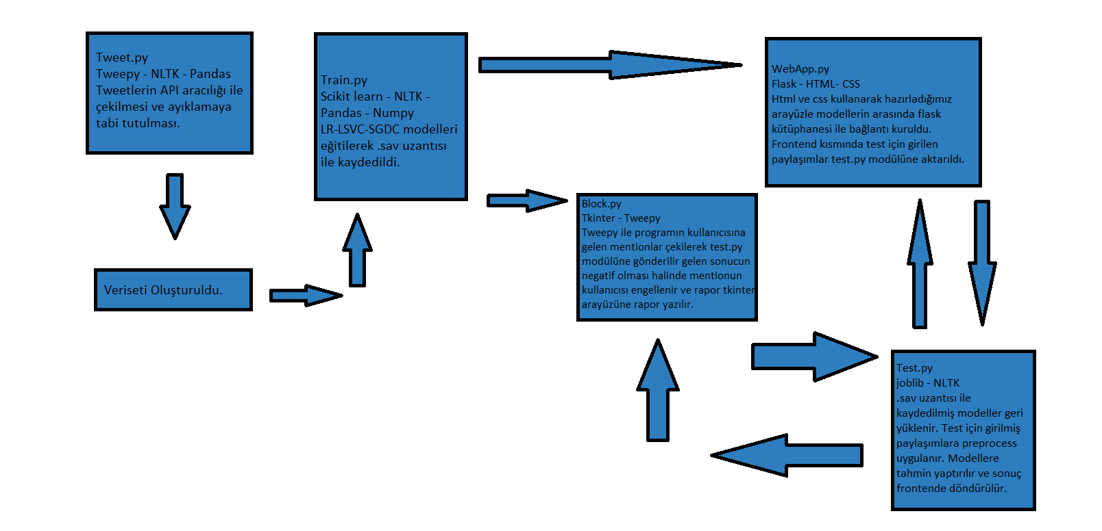
İŞ AKIŞI

Slide 6
DEMO VIDEO LİNKİ
Proje demomuza ait youtube linki altta yer almakta.
Videoda ses düzeyimiz iyi olmasına rağmen youtubea yükleyince ne yazık ki düştü o yüzden kulaklıkla dinlemeniz faydalı olacaktır.
https://youtu.be/n1h9AvIoCpo

Slide 7
EKİP ÜYELERİNİN KATKISI
Murat BEYAZ: Makine öğrenmesi modellerinin eğitilmesi, sonuçların geliştirilmesi, uygulamanın masaüstü ara yüzünün yapılması.
Merve EFE : Tweepy kütüphanesi ile twitter geliştirici hesabından veri çekilmesi. Verilerin temizlenmesi ve etiketlenmesi.

Slide 8
Son Söz
Ürünümüzün prototipini geliştirerek hepimiz için temiz bir sosyal medya ortaya çıkarmayı umuyoruz.
Dinlediğiniz için teşekkürler ☺

